Slide 1


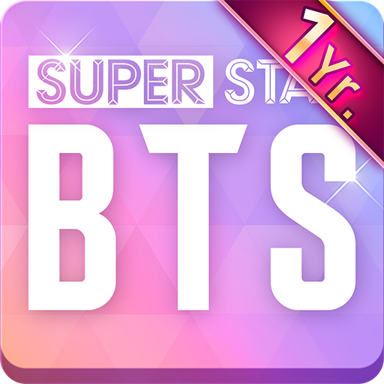



[사진 1] 한국과 일본의 아이돌 게임이 가진 공통점
아이돌이 무대에서 공연하는 것(라이브)를 리듬게임으로 적용
경험치를 획득하면 자동으로 팬 규모가 증가

